Slide 1

  DEPARTAMENTO DE ELÉCTRICA Y ELECTRÓNICA
  AUTOMATIZACIÓN DE LOS SISTEMAS AUXILIARES PARA LA PLANTA DE TINTURADO DE LA EMPRESA LUMONTEX S.A.
Autor:
  Rafael Auqui
Directores:
  Ing. Danny Sotomayor (Director).
  Ing. Hugo Ortiz (Codirector).

Slide 2
Introducción
Descripción de los Sistemas auxiliares
Descripción de la instrumentación
Diseño del Sistema de control y monitoreo
Implementación
Análisis de Resultados
Conclusiones y Recomendaciones

Slide 3
Introducción

Slide 4
Antecedentes
La automatización es un sistema donde se transfieren tareas de producción, realizadas habitualmente por operadores humanos a un conjunto de elementos tecnológicos que tratan de aplicar sistemas mecánicos, electrónicos y de bases computacionales para operar y controlar la producción (Mopin, 2006).
Notes:
El campo del control y automatización industrial, es un campo implantado con frecuencia en grandes instalaciones como las cadenas de fabricación de automóviles, las vías férreas o las centrales térmicas y eléctricas, sin embargo en el área de la pequeña y mediana empresa está aún poco desarrollada. Las soluciones para el control y automatización de pequeñas y medianas instalaciones industriales son poco flexibles y específicas para cada instalación. (Ordax, 2005)

Slide 5
Antecedentes
LUMONTEX S.A. es una sociedad anónima que realiza su actividad en el ámbito de textiles y confecciones. El complejo industrial actualmente ha centrado sus actividades al proceso de tinturado de hilo, para esto dispone de cuatro sistemas auxiliares:
  Sistema de generación de vapor
  Sistema de extracción y tratamiento de agua
  Sistema de almacenamiento de combustible
  Sistema de tratamiento de aguas residuales.

Slide 6
Antecedentes
En el sector de la automatización, el complejo industrial tiene controles automáticos y manuales para la extracción y tratamiento de agua sin embargo no dispone de controles para el tratamiento de aguas residuales y carece de un sistema de monitoreo y alarmas, la recolección de datos de los parámetros inmersos en el proceso de tinturado se realizan mediante recorridos periódicos por parte de operarios.

Slide 7
Justificación e Importancia
LUMONTEX S.A.
Funcionamiento anormal del interruptor de nivel de las bombas de extracción
Falta de un sistema de alarmas
Inexistencia de un sistema para dosificación y aireación
Imposibilidad de visualizar curvas de comportamiento de la temperatura
Determinar funcionamientos anormales o fuera de rangos de operación
Planificar y realizar mantenimientos preventivos y correctivos

Slide 8
Objetivos del Proyecto
General
Automatizar los sistemas auxiliares para la planta de tinturado de hilo de la empresa LUMONTEX S.A.
Específicos
Definir el tipo de sistema de control a implementar en el Sistema de extracción y tratamiento de agua para reemplazar el sistema de control existente.
Determinar la instrumentación y el controlador lógico programable óptimos para la consecución de la automatización.

Slide 9
Objetivos del Proyecto
Desarrollar una interfaz hombre-máquina para realizar el control y monitoreo de los sistemas auxiliares.
Validar el funcionamiento global del sistema implementado en base a pruebas de campo para de esta manera satisfacer las necesidades y requerimientos de LUMONTEX S.A.

Slide 10
Descripción de los Sistemas

Slide 11
Sistema de extracción y tratamiento de agua
Su función es extraer, tratar, almacenar y distribuir el agua subterránea proveniente de pozos profundos. El agua procesada se destina a las tareas de enfriamiento de equipos de proceso, generación de vapor, tinturado de hilo y servicios de limpieza.

Slide 12
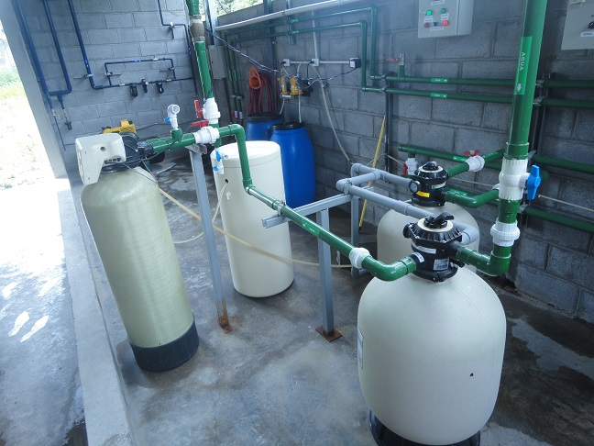
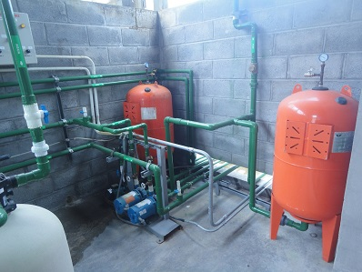
Sistema de extracción y tratamiento de agua
Tanques de Químicos
Bombas Dosificadoras
Tanques de Contacto con Oxígeno
Bombas de Extracción
Ablandador
Filtros de Arena
Bombas de Tratamiento

Slide 13
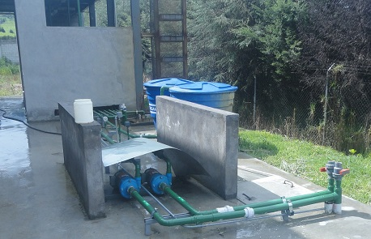
Sistema de extracción y tratamiento de agua
Cernidor Industrial
Tanques de Remoción de Hierro
Cisterna de Tratamiento
Cisterna de Procesos
Bombas de Procesos

Slide 14
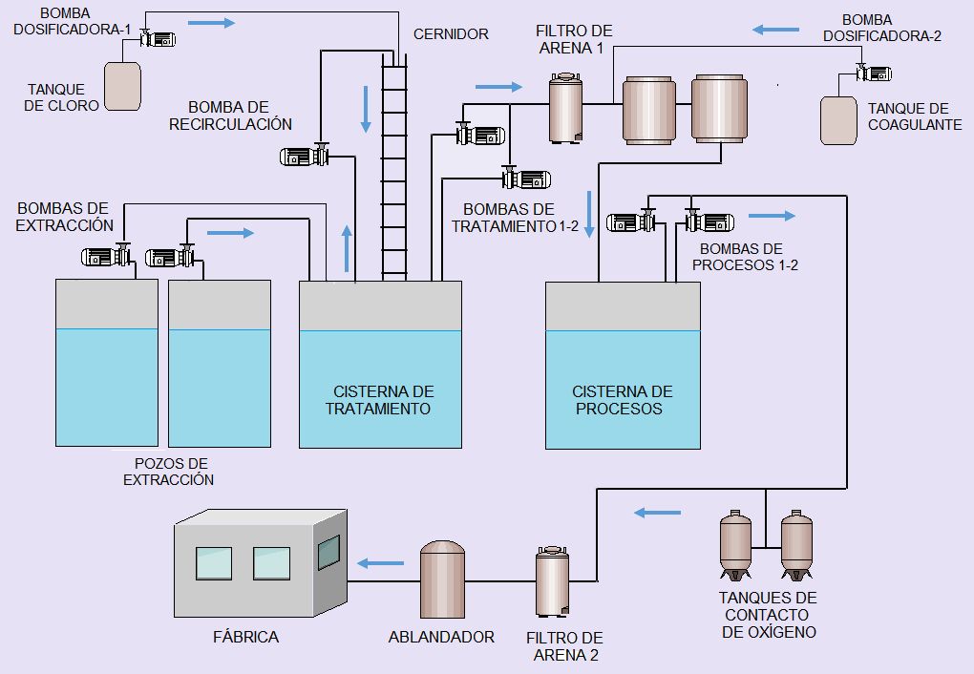
Sistema de extracción y tratamiento de agua
2795 gal.
Notes:
Extracción de agua Pretratamiento (cloración y filtración) y Tratamiento
Tratamiento garantiza 2174

Slide 15
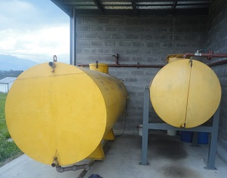
Sistema de almacenamiento de combustible
Cumple las funciones de almacenamiento y suministro de diésel para el caldero de la planta, cuenta con dos tanques cilíndricos horizontales.
Tanque Principal
Tanques de Reserva
Notes:
El 1er tanque, denominado Tanque Principal, tiene una capacidad de 2000 galones de diésel, mientras que el 2do tanque, llamado Tanque de Reserva tiene una capacidad de 500 galones.

Slide 16
Línea de llenado
Consiste en una tubería de cobre de 2” de diámetro, la cual inicia en el Sistema de vapor y se extiende hasta el área de almacenamiento de combustible, su función es conducir el diésel desde el tanquero hasta los dos contenedores.

Slide 17
Línea de vaciado
Está formada por una tubería de ¾” de diámetro que inicia en la parte inferior de los tanques y se prolonga hasta la bomba de succión del caldero.

Slide 18
Sistema de generación de vapor
Es el encargado de generar y distribuir vapor para su uso en los procesos de tinturado y secado de hilo de la planta industrial. El vapor resulta de calentar agua hasta su punto de ebullición, es un conductor muy eficiente de energía de calefacción, es versátil, seguro y completamente estéril.
Notes:
El propósito de generar vapor es que su energía térmica se transforme en trabajo mecánico para una máquina térmica o que sirva para calefacción para procesos.

Slide 19
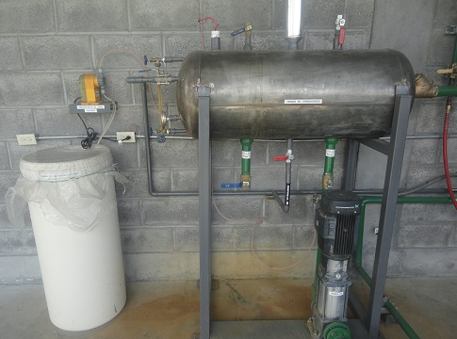
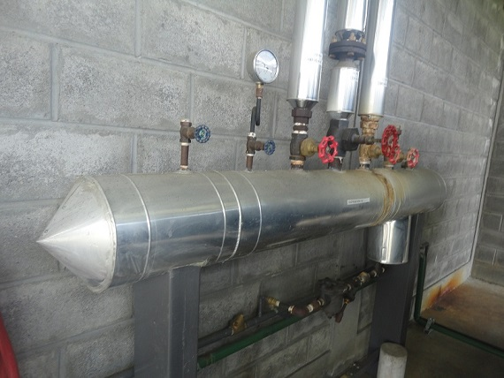
Sistema de generación de vapor
Bomba Dosificadora
Tanque de Condensados
Distribuidor de Vapor
Tanque de Químico
Bomba de Succión

Slide 20
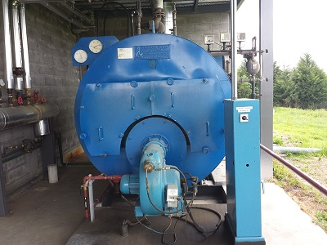
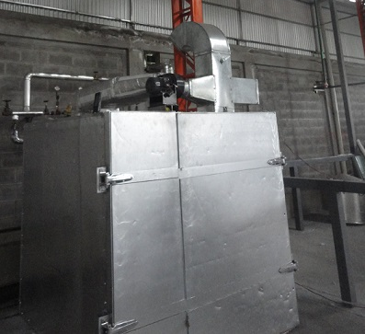
Sistema de generación de vapor
Caldera
Cámara de Secado

Slide 21
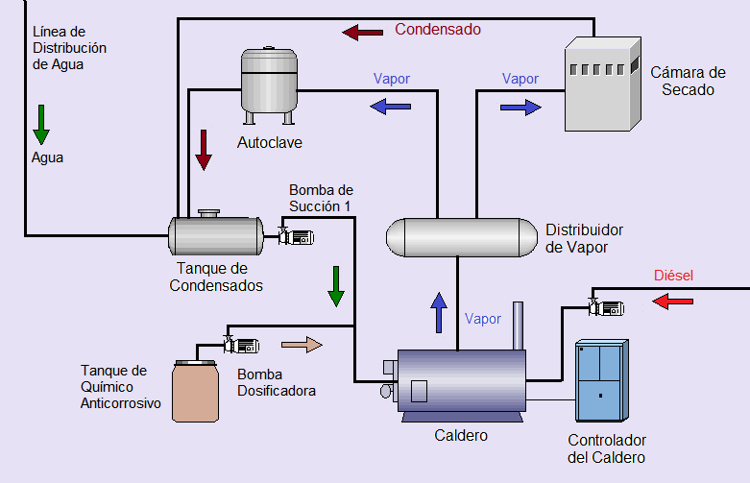
Sistema de generación de vapor
Notes:
Caldero: genera el vapor para los diferentes procesos
Distribuidor de vapor: distribuye el vapor hasta los procesos de tinturado y secado.
Tanque de condensados: Reutiliza el condensado producido. El condensado se refiere al líquido formado cuando el vapor se convierte nuevamente en agua.

Slide 22
Sistema de tratamiento de aguas residuales
Se encarga de la depuración de los efluentes líquidos del proceso de tinturado de la planta industrial. El sistema está formado por un canal que alberga una trampa de sólidos, un depósito para cloro y un depósito para químicos coagulantes, además conduce las aguas residuales hacia piscinas de sedimentación para luego de su tratamiento enviarlas hacia el alcantarillado.

Slide 23
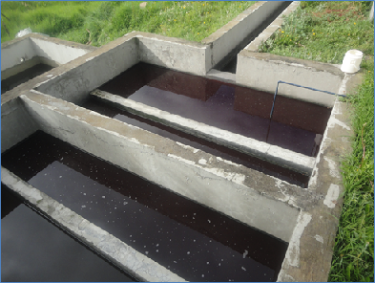
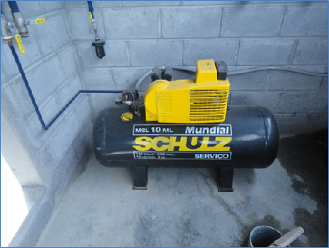
Sistema de tratamiento de aguas residuales
Piscinas de Sedimentación
Tubo de Aireación
Compresor

Slide 24
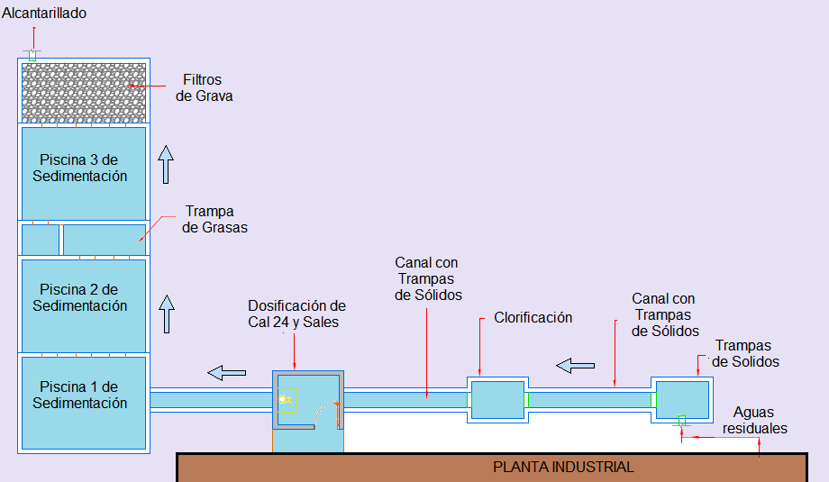
Sistema de tratamiento de aguas residuales

Slide 25
Necesidades del Sistema de generación de vapor
Monitoreo de nivel de líquido en un tanque de agua con químico
Monitoreo de la temperatura y presión del distribuidor de vapor
Monitoreo de la temperatura la cámara de secado.

Slide 26
Necesidades del Sistema de almacenamiento de combustible
Monitoreo de nivel de diésel en sus dos tanques contenedores

Slide 27
Necesidades del Sistema de extracción y tratamiento de agua
Control automático y manual de seis bombas de agua
Monitoreo de nivel en dos tanques de agua con químicos
Monitoreo de presión de agua en la línea de distribución de la planta.
Conteo de horas de funcionamiento de seis bombas de agua

Slide 28
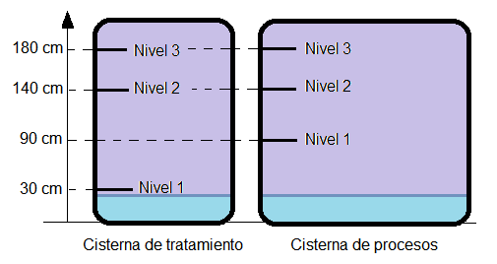
Necesidades del Sistema de extracción y tratamiento de agua

Slide 29
Necesidades del Sistema de tratamiento de aguas residuales
Control automático del compresor (70-100 PSI)
Control manual y automático de una electroválvula
Control de tres bombas dosificadoras
Conteo de horas de funcionamiento del compresor

Slide 30
Descripción de la instrumentación

Slide 31
Detectores de temperatura resistivos (RTD’s)
Son sensores que utilizan cambios predecibles en la resistencia eléctrica sobre la base de un aumento o disminución de la temperatura, a medida aumenta la temperatura, aumenta la resistencia del sensor. Necesitan una fuente de alimentación para su operación puesto que el elemento que recibe la señal del RTD lee la temperatura como un cambio de voltaje.

Slide 32
Detectores de temperatura resistivos (RTD’s)
Alta precisión, tienen un margen de error de hasta +/-0.1°C.
Puede ser extendido fácilmente hasta 30 metros con cable de cobre común.
Requieren de elementos de protección para ser usadas en lugares donde existe mucha vibración.

Slide 33
Detectores de temperatura resistivos (RTD’s)
RTD PT-100

Slide 34
Interruptores de nivel
El más común es el sensor de nivel tipo flotador, éste sensor usa un flotador y un brazo para activar un switch límite cuando el nivel de líquido es lo suficientemente alto. A medida que el nivel de líquido disminuye el brazo regresa a su posición inicial y el switch abre los contactos.

Slide 35
Interruptores de nivel
Operan en condiciones de temperatura y presión alto, existen en el mercado interruptores de nivel que soportan condiciones de hasta 200 °C. y 300 PSI.
Miden el nivel en un único punto de ajuste dado.

Slide 36
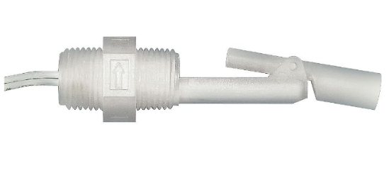
Interruptores de nivel
Madison M8700
Notes:
El polipropileno ofrece gran resistencia química, es ideal para ser usado con fluidos ácidos utilizados en galvanoplastia y procesos químicos.

Slide 37
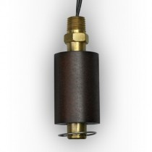
Interruptores de nivel
Madison M4300
Notes:
. Buna N es típicamente adecuado para uso con hidrocarburos, ácidos diluidos y bases de petróleo, tales como aceites lubricantes, gasolina y diésel.

Slide 38
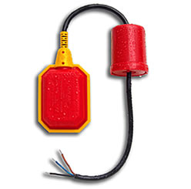
Interruptores de nivel
Viyilant tipo boya
Notes:
No contiene mercurio

Slide 39
Transmisor de presión
Convierte una presión aplicada en una señal eléctrica, la señal más común utilizada en aplicaciones industriales es un circuito de corriente de 4-20 mA., otras señales utilizadas incluyen 1-5 V o 0-10 V.
La señal se envía a las computadoras, medidores digitales de panel u otros dispositivos de controladores lógicos programables (PLC) que interpretan la señal para mostrar, registrar, o cambiar la presión en el sistema que se está monitoreando.

Slide 40
Transmisor de presión
La salida de estos dispositivos es lineal, lo que significa que la salida es directamente proporcional a la presión aplicada.

Slide 41
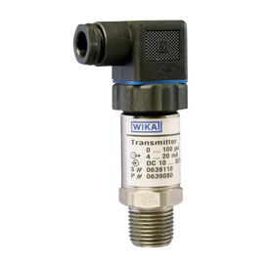
Transmisor de presión
Wika S10

Slide 42
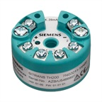
Transmisor de temperatura
Convierte la señal de medición generada por un emisor de resistencia (conexión a dos, tres o cuatro hilos) a una señal análoga de corriente.
Sitrans TH 200

Slide 43
Electroválvula
Las electroválvulas son dispositivos que responden a pulsos eléctricos, la corriente aplicada fluye a través de una bobina solenoide lo que hace posible abrir o cerrar la válvula, controlando de esta forma el flujo de fluidos o gases.

Slide 44
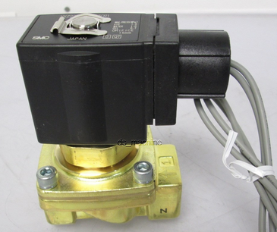
Electroválvula
SMC VXZ2240

Slide 45
Controlador lógico programable (PLC)
Es una forma especial de controlador basado en microprocesador que utiliza una memoria programable para almacenar instrucciones y para implementar funciones tales como la lógica, la secuenciación, temporización, conteo y aritmética, para controlar a través de entradas/salidas digitales o análogas, máquinas y procesos.

Slide 46
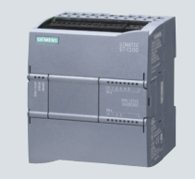
Controlador lógico programable (PLC)
Siemens S7-1200
1214C

Slide 47
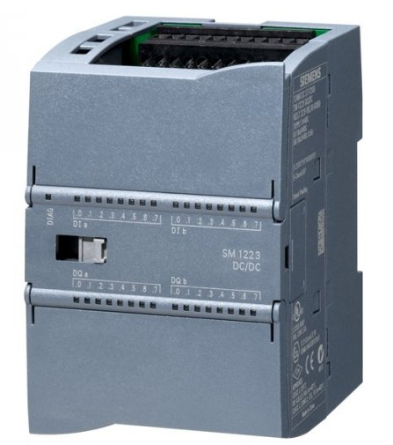
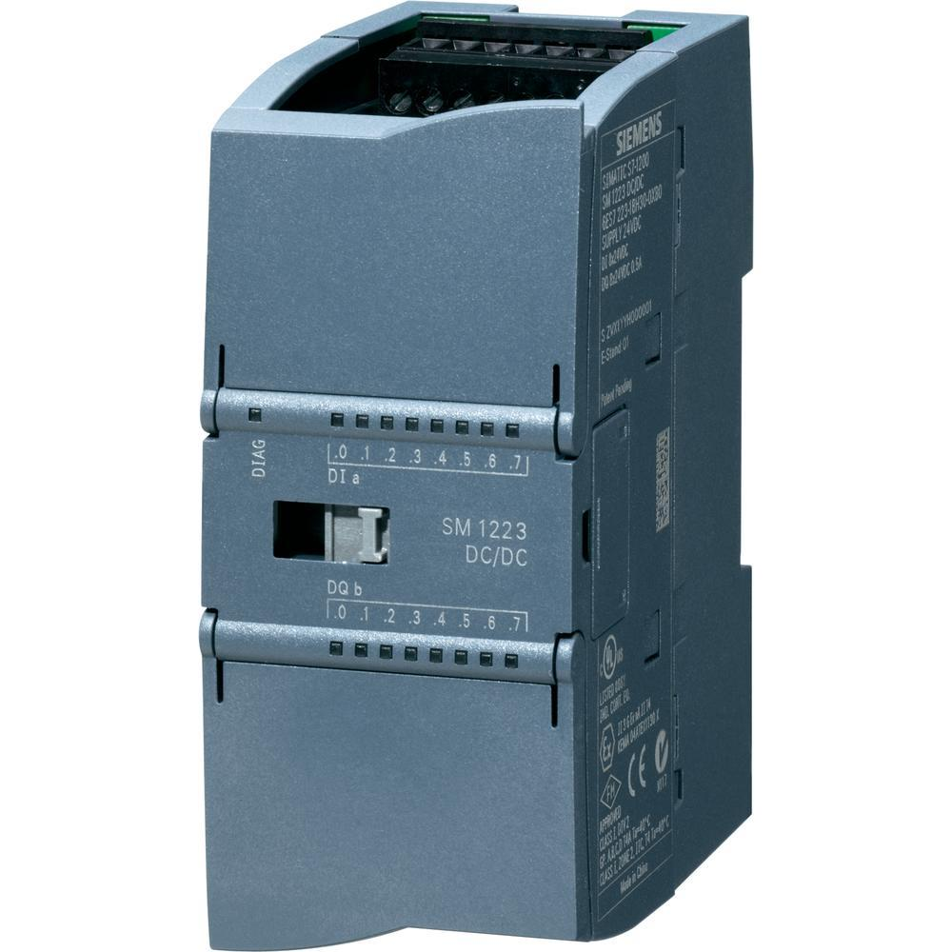
Módulos de expansión
SM 1223
SM 1231

Slide 48
Diseño del Sistema de monitoreo y control

Slide 49
Consideraciones – Sensores de Nivel
Los sensores de nivel tipo flotador envían una señal de 120 VAC, teniendo presente que las entradas digitales del controlador lógico programable Siemens S7-1200 1214C son entradas a 24 VDC, surge la necesidad de emplear relés electromecánicos para que actúen en forma de interruptores de 24 VDC controlados por las señales eléctricas de los sensores de nivel.

Slide 50
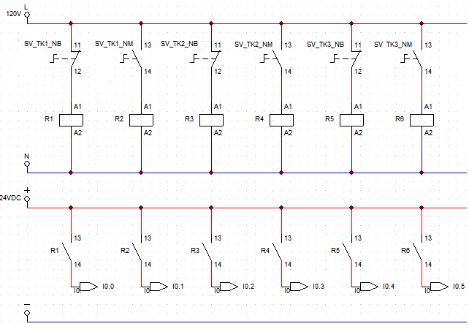
Esquema Eléctrico

Slide 51
Consideraciones - Conductor
(1)

Slide 52
Consideraciones - Conductor

Slide 53
Consideraciones - Conductor

Slide 54
Consideraciones – Consumo de corriente

Slide 55
Desarrollo de la interfaz hombre-máquina (HMI)
1
Encabezado
Área de Alarmas
Barra de navegación
Área de trabajo
4
2
3
Se ha hecho uso de la guía GEDIS
Se ha considerado estipulaciones de la Norma INEN 440.

Slide 56
IMPLEMENTACIÓN

Slide 57
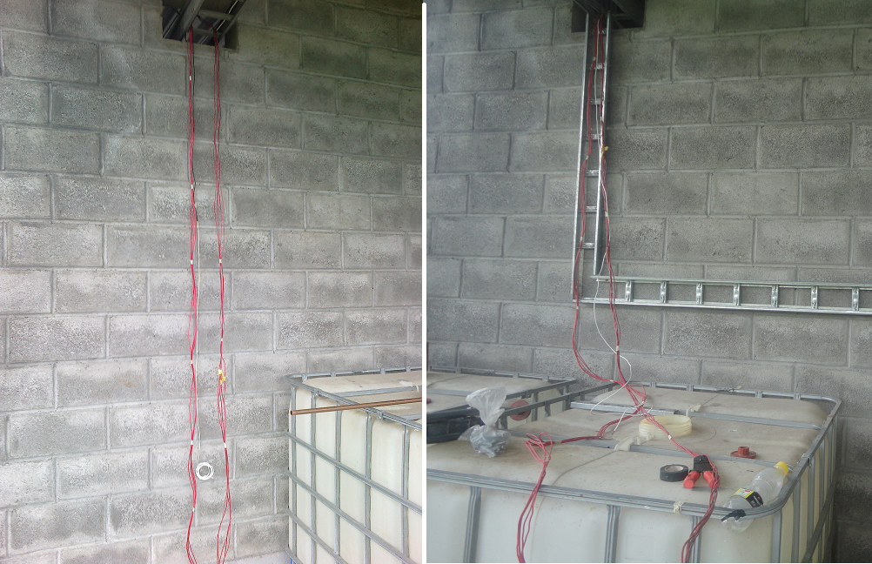
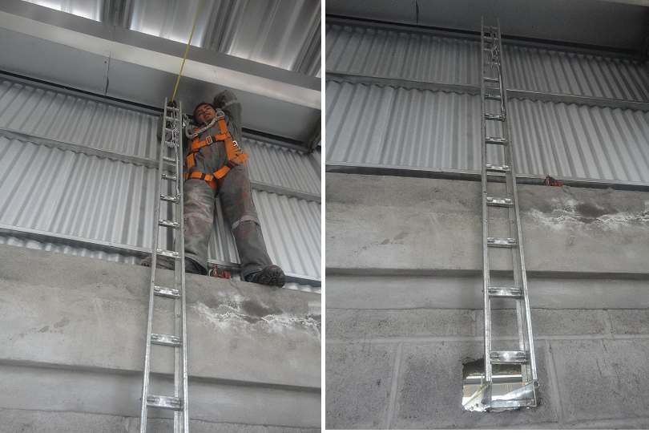
Instalación de canaletas
Se han tomado en cuenta las normativas del Código Eléctrico Nacional

Slide 58
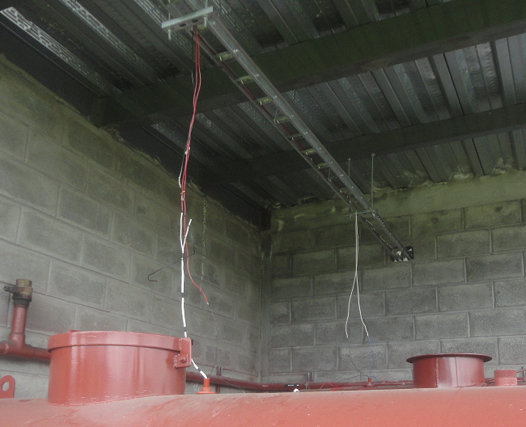
Instalación de canaletas
Canaletas para el Sistema de almacenamiento de combustible

Slide 59
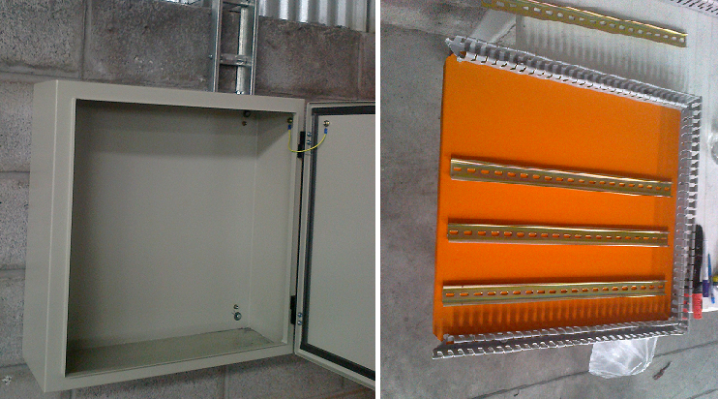
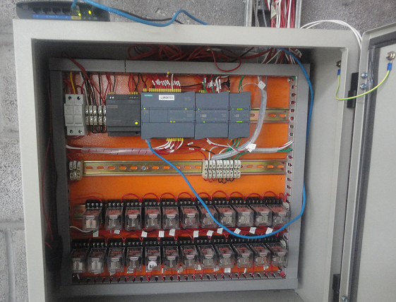
Gabinete de Control
Se han tomado en cuenta las normativas internas de la empresa para el etiquetado

Slide 60
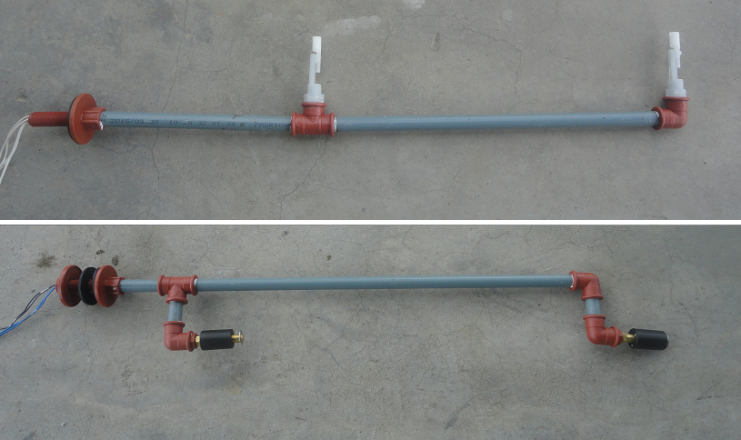
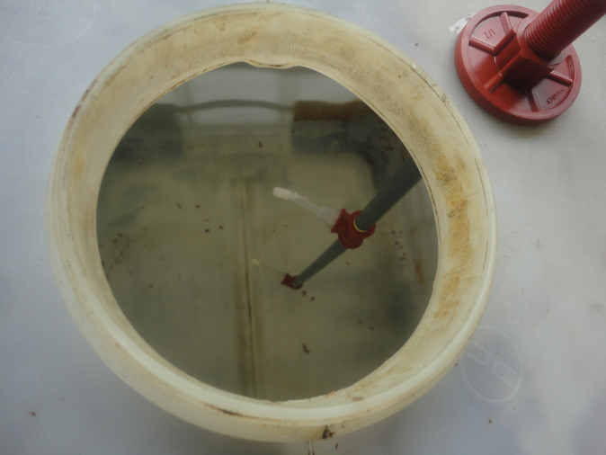
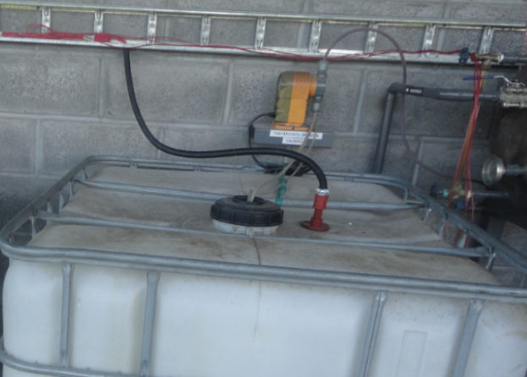
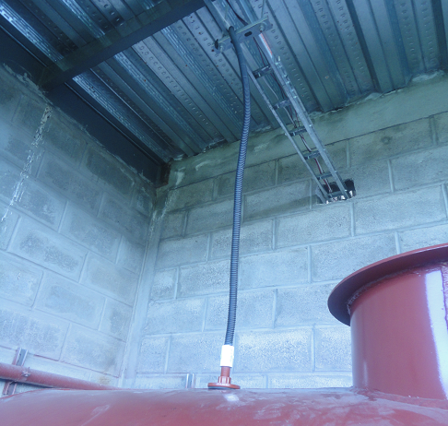
Montaje de la Instrumentación

Slide 61
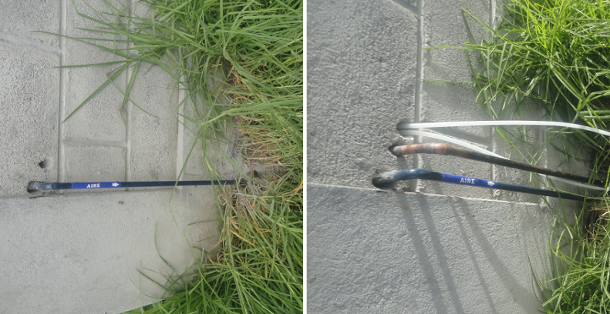
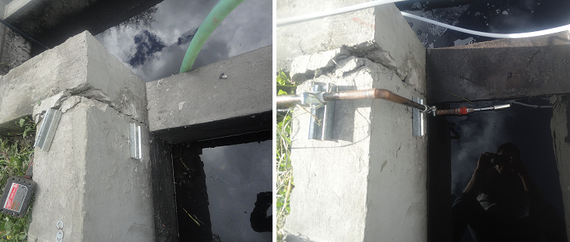
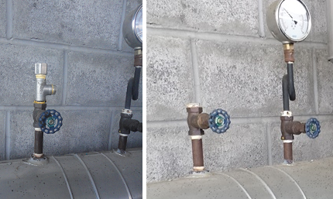
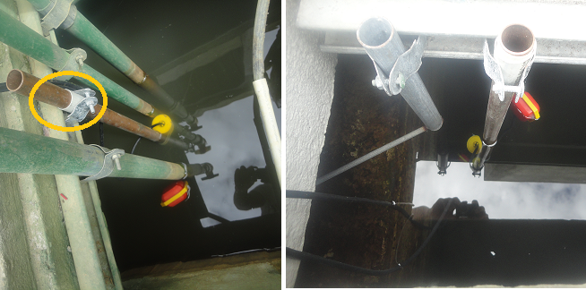
Montaje de la Instrumentación

Slide 62
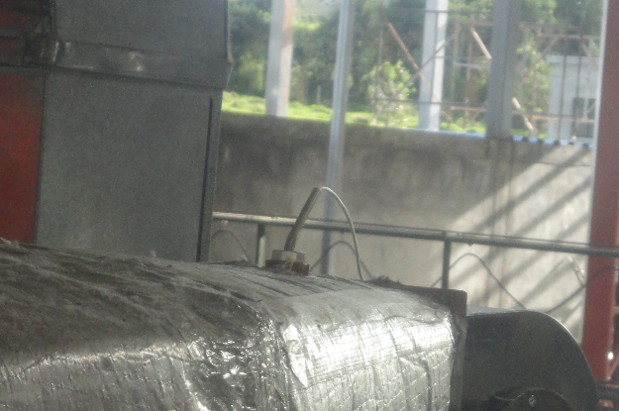
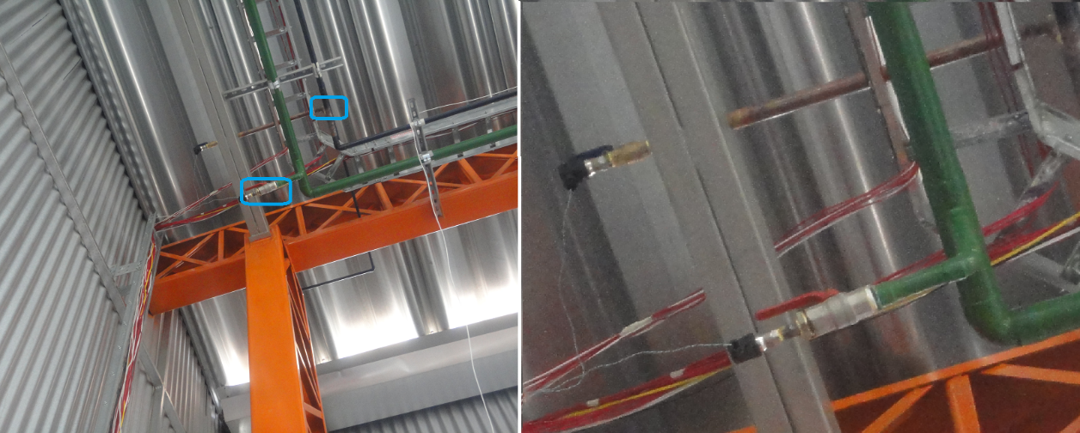
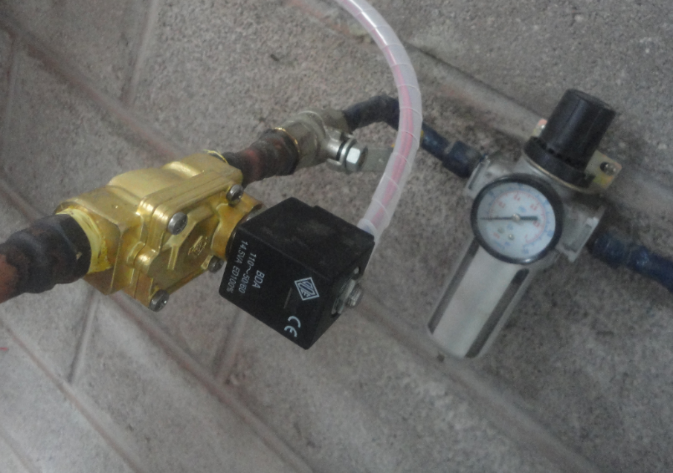
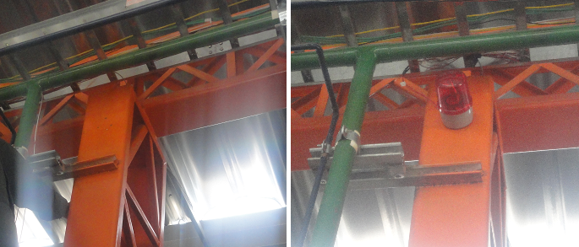
Montaje de la Instrumentación

Slide 63
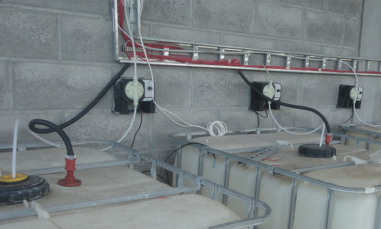
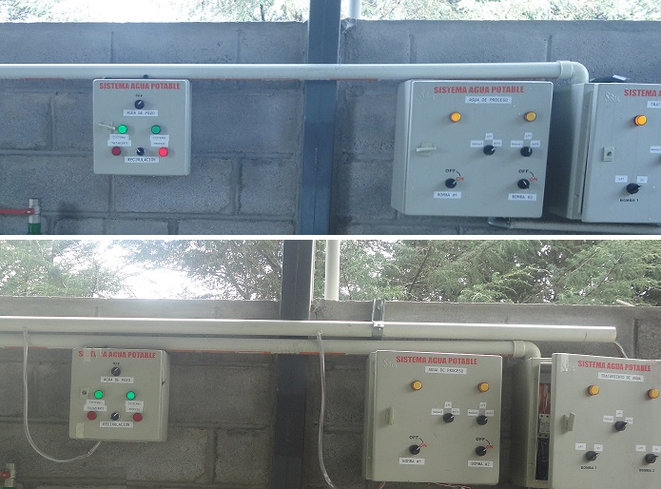
Montaje de la Instrumentación
Se han reutilizado los tableros de control

Slide 64
Análisis de Resultados

Slide 65
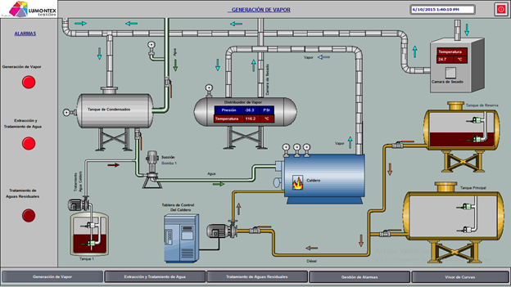
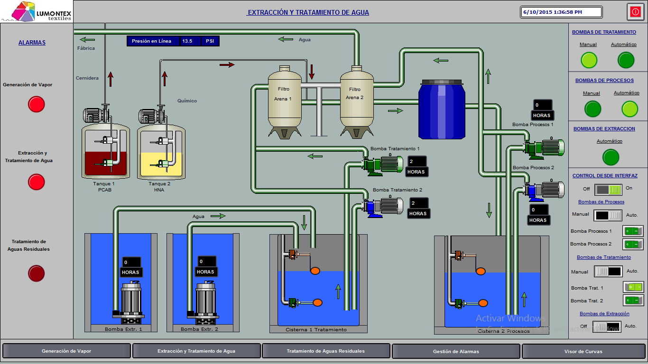
Pruebas de Funcionamiento

Slide 66
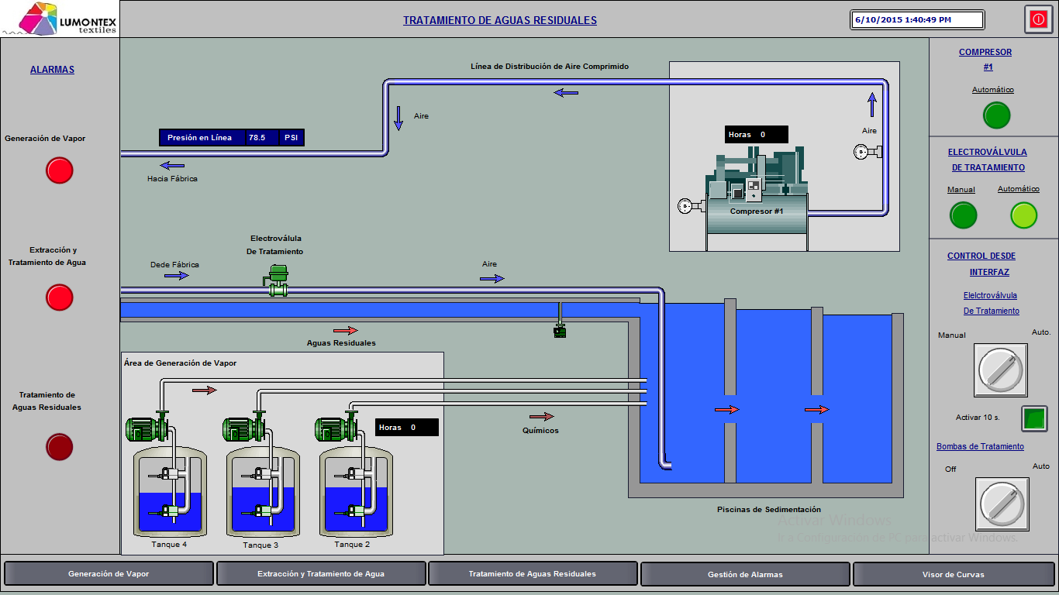
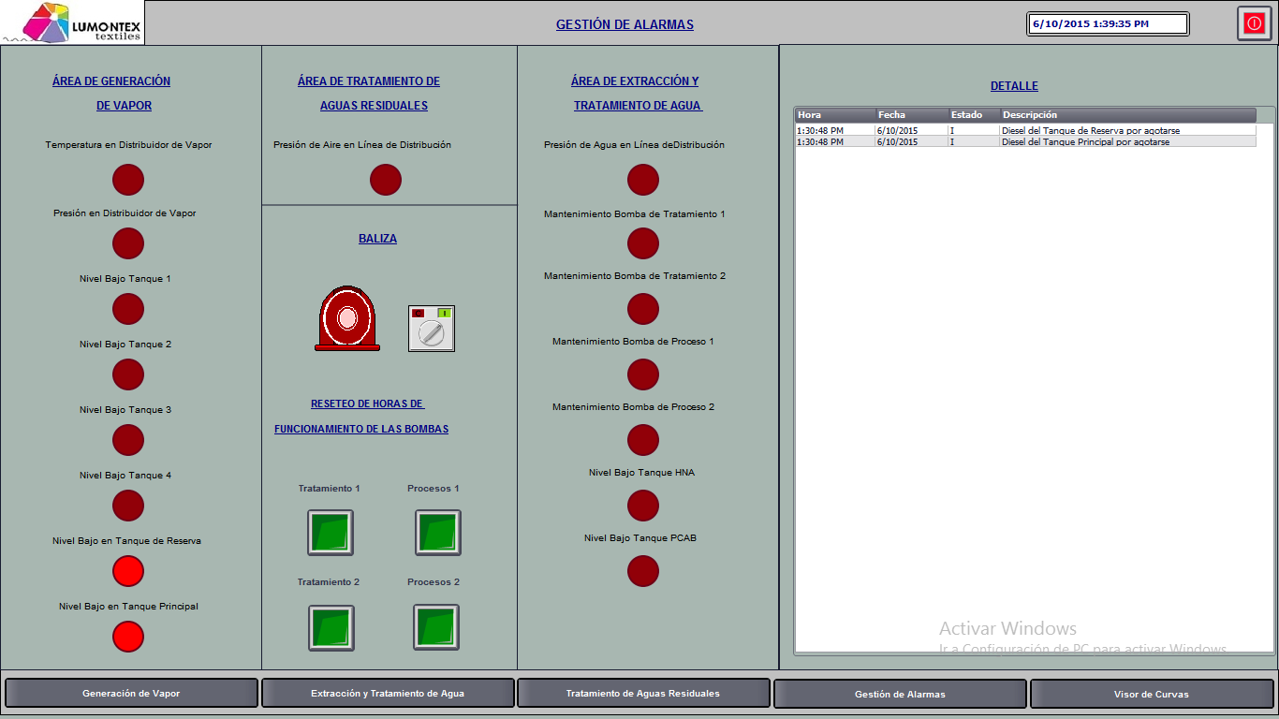
Pruebas de Funcionamiento

Slide 67
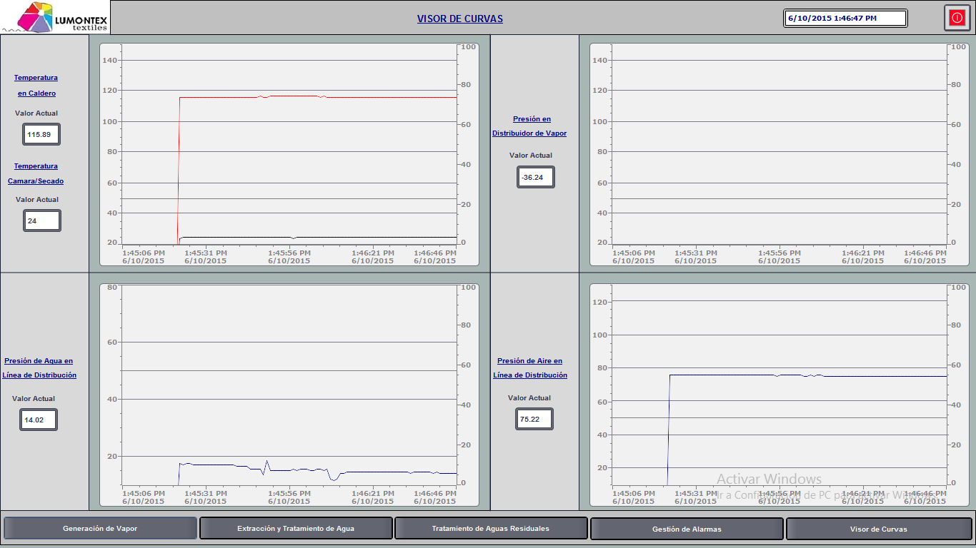
Pruebas de Funcionamiento

Slide 68
Resultados
Las pantallas de monitoreo permitieron a los usuarios visualizar la información de todas las variables de procesos correspondientes a cada proceso involucrado en el tinturado de hilo.
Los operarios pudieron comprobar los colores en pantalla y el modo de operación de la HMI detallados en el manual de usuario que se les suministró.
Las pruebas de funcionamiento permitieron notar que el tiempo de activación de la electroválvula (10s), en modo automático, era muy largo para el proceso de aireación de la Piscina de sedimentación a, fijándose un tiempo de 2 s., en intervalos de 30 s.
Notes:
El sistema es muy flexible al estar basado en una programación por software, ya que puede adaptarse de forma oportuna a nuevas necesidades de monitoreo o de control.

Slide 69
Conclusiones y Recomendaciones

Slide 70
Conclusiones
Ante la carencia de documentación por parte de la planta textil sobre los procesos de generación de vapor, extracción de agua y tratamiento de aguas residuales, el uso de herramientas de diseño asistido por computador para la elaboración de los diagramas P&ID de los sistemas auxiliares, facilitaron el entendimiento de la forma en que son ejecutados dichos procesos, conllevando a un desarrollo de software eficiente y selección de la instrumentación adecuada.
De acuerdo al análisis y estudio de los procesos de extracción de agua y tratamiento de aguas residuales, se determinó que la operación de las bombas dosificadoras, electroválvula, compresor y bombas de agua, requieren de un control tipo On/Off.
Notes:
El propósito de generar vapor es que su energía térmica se transforme en trabajo mecánico para una máquina térmica o que sirva para calefacción para procesos.

Slide 71
Conclusiones
La interfaz hombre-máquina diseñada, cumplió con las características de operatividad requeridas por la planta textil, al ser de fácil manipulación para los operarios por su arquitectura en un solo nivel, generar y almacenar registros históricos de las variables de procesos en Microsoft Excel y cumplir con las necesidades de monitoreo y control.
El uso de un PLC como elemento de control presentó gran flexibilidad, ya que pudo modificarse su software para adaptarse inmediatamente a nuevas necesidades, requerimientos o mejoras que se presentaron durante la automatización de los sistemas.
Notes:
El propósito de generar vapor es que su energía térmica se transforme en trabajo mecánico para una máquina térmica o que sirva para calefacción para procesos.

Slide 72
Conclusiones
La implementación del sistema de alarmas, mejoró el tiempo de respuesta por parte de los operarios para el rellenado de los tanques de químicos, durante las pruebas de funcionamiento se evidenciaron alarmas de nivel en los tanques de cloro, permitiendo realizar el rellenado de los mismos en forma ágil y oportuna.
La implementación del control de aireación y dosificación para el tratamiento de aguas residuales, ayudaron a agilizar el proceso de sedimentación en las piscinas, durante el primer mes de funcionamiento del sistema de control se observó una mayor formación de sólidos suspendidos, mejorando de esa forma la calidad del sistema de tratamiento de aguas residuales.
Notes:
El propósito de generar vapor es que su energía térmica se transforme en trabajo mecánico para una máquina térmica o que sirva para calefacción para procesos.

Slide 73
Recomendaciones
Se recomienda a LUMONTEX S.A., planificar y gestionar de mejor manera la compra de dispositivos e instrumentación para futuros proyectos, a fin de evitar problemas de tiempo de entrega, como los suscitados durante la elaboración del proyecto.
Previo a la manipulación de la interfaz hombre-máquina desarrollada, se sugiere tener un acercamiento al manual de usuario suministrado para realizar una operación óptima de la misma o solventar inquietudes.
Notes:
El propósito de generar vapor es que su energía térmica se transforme en trabajo mecánico para una máquina térmica o que sirva para calefacción para procesos.

Slide 74
Recomendaciones
En el caso de que se requieran realizar cambios en el programa del PLC, se recomienda a la empresa crear respaldos, para asegurar que ante un posible fallo en los cambios del programa se pueda restaurar el software del PLC a su estado inicial hasta analizar los motivos que suscitaron el error.
La comunicación inalámbrica entre el computador y el PLC para cuestiones de monitoreo y control es menos fiable y más limitada en distancia que una conexión cableada, por lo que se aconseja utilizar cable de red para la conexión entre el computador y el PLC.
Notes:
El propósito de generar vapor es que su energía térmica se transforme en trabajo mecánico para una máquina térmica o que sirva para calefacción para procesos.

